Slide 1

PROJETO 1 – SIMULAÇÃO DE UM CANAL SELETIVO EM FREQUÊNCIA EM AMBIENTE INDOOR – MODELO 3GPP TR 38.901
Érico Martins

Slide 2
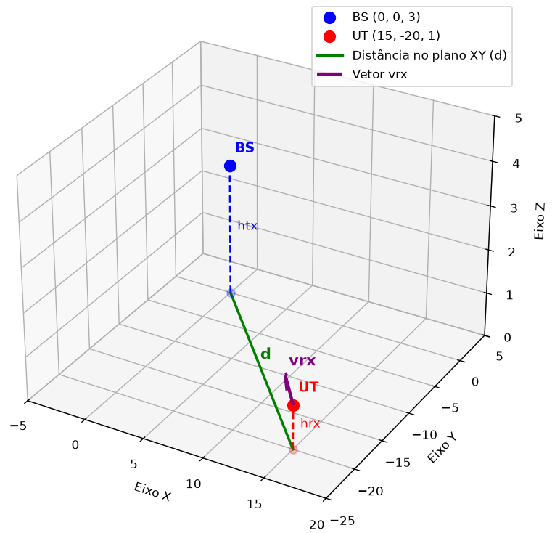

Ambiente Multipercurso - Indoor
Geometria Inicial
Altura da Base Station (BS) - htx: 3m.
Altura do User Terminal (UT) - hrx: 1m.
Distância BS-UT (2D) – d
Velocidade da Estação Móvel – vrx: 3 km/h.

Slide 3
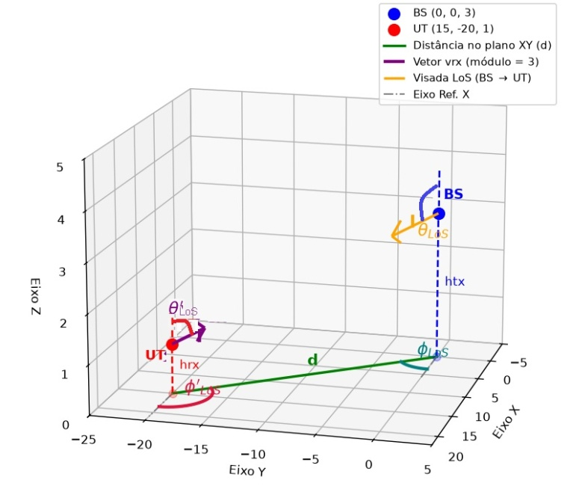
Ambiente Multipercurso - Indoor
Ângulos de Azimute e Elevação
Azimute de saída: ϕLoS = 126,87 (2,2142 rad)
Azimute de chegada: ϕ’LoS = 53.13° (0.9273 rad)
Elevação de saída: θLoS = 94,57° (1.6505 rad)
Elevação de chegada: θ’’LoS = 85.43° (1.4910 rad).

Slide 4
Ambiente Multipercurso - Indoor
Ângulos de Azimute e Elevação
Frequência central: 3 Ghz.
Deslocamento da UT: Plano XY
Distância BS-UT (2D) = 25m
Vrx = 0,833 m/s (3 Km/h)

Slide 5
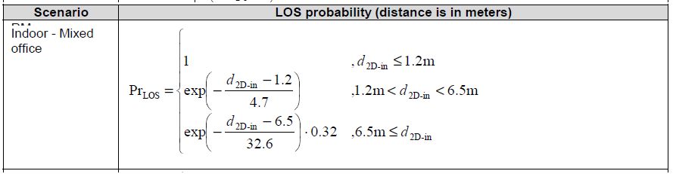
Ambiente Multipercurso - Indoor
PLoS (25) = 0,181423909.
Deslocamento da UT: Plano XY
Distância BS-UT (2D) = 25m
Vrx = 0,833 m/s (3 Km/h)

Slide 6
Parâmetros de Larga Escala
Espalhamento de atraso – στ
Fator de Rice – KR (Nulo caso o enlace seja NLoS)
Espalhamento azimutal de saída – σϕ;AoD
Espalhamento azimutal de chegada – σϕ;AoA
Espalhamento em elevação de saída – σθ;ZoD
Espalhamento em elevação de chegada – σθ;ZoA

Slide 7
Parâmetros de Pequena Escala
Atraso Multipercurso
Geração dos atrasos (τn) : Determinação dos 100 atrasos a partir do Espalhamento de Atraso (στ).
Normalização e Ordenação: Os atrasos foram deslocados para a origem (tempo zero) e organizados em ordem.
Independência dos Índices: O índice de uma componente não determina seu valor real, ou seja, uma componente final não possui obrigatoriamente um atraso maior do que as anteriores.

Slide 8
Parâmetros de Pequena Escala
Potência Multipercurso
Decaimento com o Atraso: Componentes com maior atraso percorrem trajetos mais longos e tendem a perder mais potência.
Comportamento Não Determinístico: Um atraso maior não significa potência menor, pois o sinal sofre flutuações aleatórias causadas pelo sombreamento (ξn).

